Slide 2
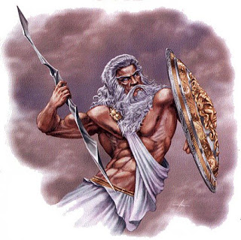
1. Şi nu după multă vreme, a trimis regele pe un bătrân atenian, ca să silească pe Iudei să se lase de legile lor părinteşti şi să nu mai trăiască după legile lui Dumnezeu.
2. Şi să pângărească şi templul din Ierusalim şi să-l numească al lui Zeus Olimpianul, iar pe cel din Garizim, al lui Zeus, iubitorul de oaspeţi, precum erau locuitorii locului.
3. Ci cu anevoie şi grea era poporului tocmeala răutăţii acesteia.
Zeus Olimpianul

Slide 3
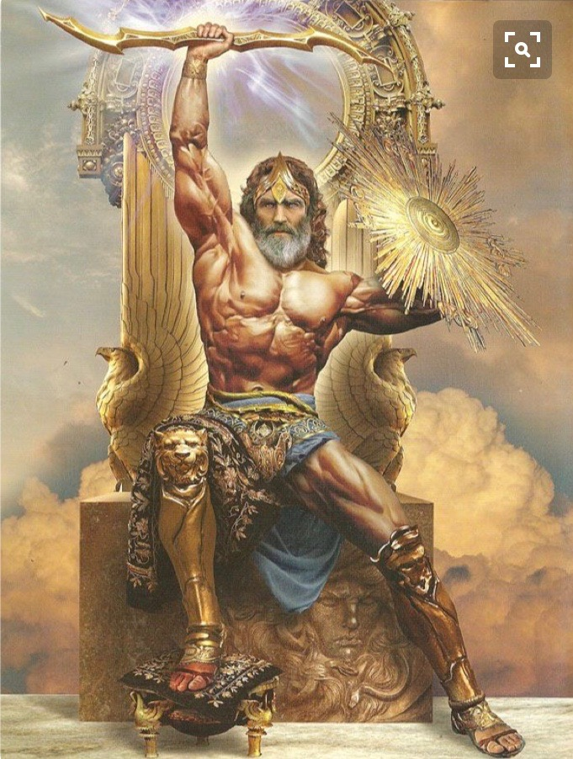
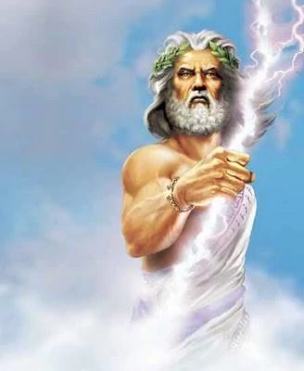

Slide 4
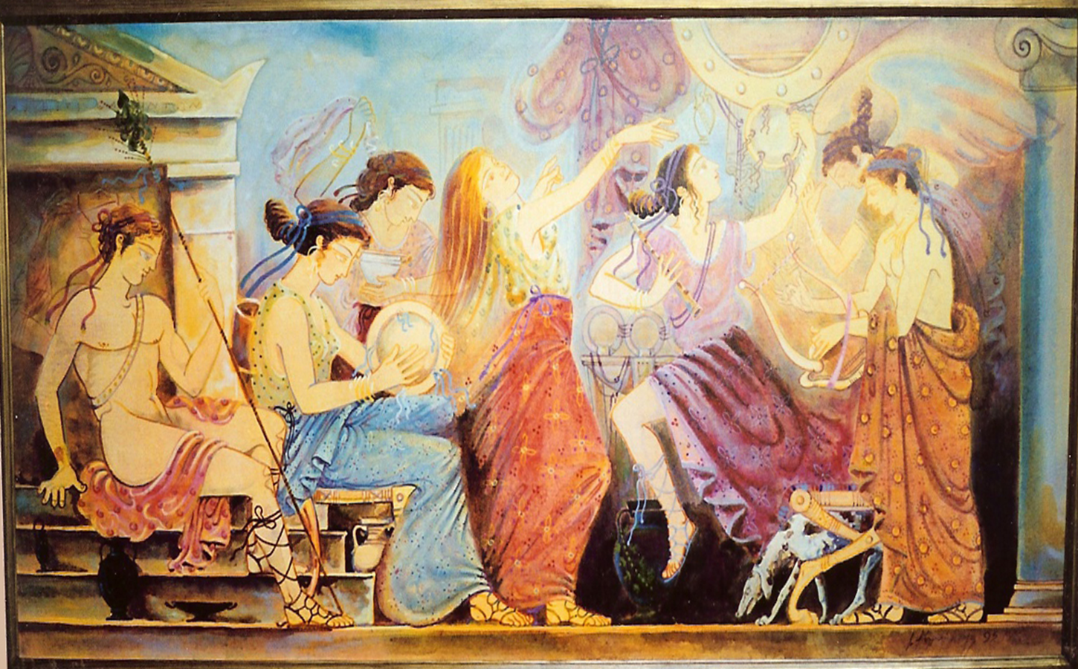
Desfătându-se cu desfrânatele în sfintele curţi
4. Căci păgânii au pângărit templul cu desfrânări şi beţii, desfătându-se cu desfrânatele în sfintele curţi, şi aducând cele ce nu se cuvenea.
5. Şi altarul s-a umplut de lucruri nelegiuite, pe care le oprea legea,

Slide 5
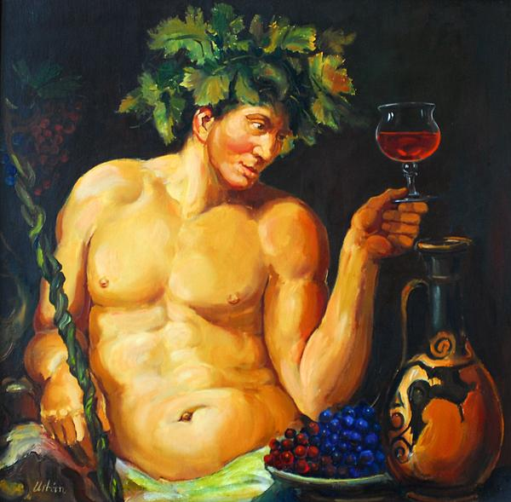
6. Şi nu era voie nici a ţine ziua Domnului, nici a păzi sărbătorile părinteşti, nici măcar a spune că eşti Iudeu.
7. Şi erau duşi cu sila la jertfele care se aduceau în fiecare lună de ziua naşterii regelui, şi când era sărbătoarea lui Dionysos, erau siliţi Iudeii, având cununi de iederă, să ia parte la alaiul în cinstea lui Dionysos.
8. Şi din îndemnul lui Ptolomeu a ieşit poruncă în cetăţile elineşti cele de prin vecini, ca şi pe Iudei la fel să-i facă să jertfească,
9. Iar pe cei care nu vor vrea să treacă la obiceiurile elineşti, să-i omoare; de aceea, nimic altceva nu se vedea decât numai greutăţi cu care erau asupriţi.

Slide 6
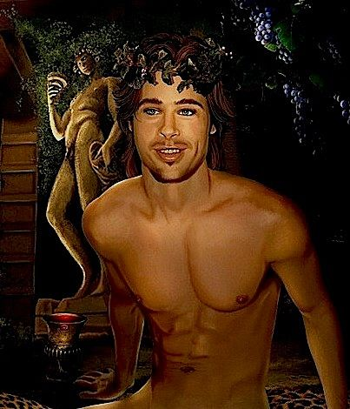

Slide 7
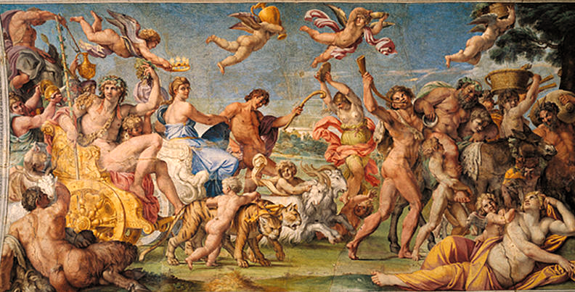
Sărbătoarea lui Dionysos

Slide 8
10. Că s-au adus două femei, care au fost pârâte că şi-au tăiat împrejur pruncii lor. Pentru aceea au spânzurat pruncii de sânii lor şi prin cetate, pe uliţe purtându-le, le-au aruncat jos de pe zid de au murit.
11. Iar alţii alergau la peşterile cele de pe aproape, ca ascunzându-se să serbeze ziua de odihnă. De acest lucru, dându-se ştire lui Filip, i-a ars, fără ca ei să se împotrivească pentru mărirea acelei preacinstite zile.
12. Rog dar pe cei care vor citi această carte, să nu se îngrozească din cauza acestor suferinţe; ci să socotească că aceste munci, nu spre pieire, ci spre învăţătură au fost neamului nostru.
13. Că dacă Domnul nu lasă multă vreme pe cei care lucrează fărădelege, ci degrabă îi aruncă în munci, este semn de mare facere de bine.
14. Că pe când la alte neamuri cu îndelungă răbdare aşteaptă Domnul, până ce vor ajunge la plinirea păcatelor şi apoi să-i muncească; asupra noastră aşa a socotit că este bine ca, nu la sfârşitul păcatelor ajungând noi, să aducă pedeapsă asupra noastră.
15. Pentru aceea niciodată nu depărtează mila de la noi, ci, certându-ne cu nevoi, nu părăseşte pe poporul Său.
16. Însă acestea să fie zise, pentru ca să ne aducem aminte.
17. Iar după aceste puţine cuvinte se cuvine să venim la poveste.
18. Unui om anume Eleazar, care era cărturar de frunte şi trecut cu vârsta şi la faţă foarte frumos, căscându-i gura, îl silea să mănânce carne de porc.
19. Iar el mai vârtos primind moartea cea de cinste, decât viaţa cea de urâciune, de bună voie s-a dus la munci,
20. Scuipând carnea din gura lui şi apropiindu-se de moarte, aşa cum se cuvine a se apropia cei care îndrăznesc a se apăra de cele ce nu se cuvine să le mănânce, oricare ar fi dragostea vieţii.

Slide 9
21. Iar cei care erau rânduiţi la acea nelegiuită jertfă, pentru că-l cunoşteau de mulţi ani pe omul acesta, luându-l deoparte, îl rugau să aducă alte cărnuri făcute de el, care îi erau slobod a le mânca şi să se prefacă tocmai ca şi cum ar mânca de cele ce a poruncit regele din cărnurile jertfei,
22. Ca, făcând aceasta, să scape de moarte şi, pentru prietenia veche cu ei, va afla milă.
23. Iar el gând bun luând şi vrednic fiind de vârstă şi de adâncile bătrâneţi, şi de cinstitele cărunteţi, care şi le agonisise şi de creşterea cea foarte bună din pruncie şi mai vârtos de cea sfântă şi de rânduiala legii, pusă de Dumnezeu, îndată a răspuns, zicând să-l trimită curând la moarte.
24. "Că nu se cuvine vârstei noastre a făţărnici, ca mulţi din cei tineri să socotească cum că Eleazar cel de nouăzeci de ani a trecut la obiceiurile celor de alt neam.
25. Şi din pricina prefăcătoriei mele, pentru această puţină şi scurtă vreme, ei să se amăgească prin mine şi urâciune şi ocară bătrâneţilor să-mi agonisesc.
26. Că deşi în această vreme de acum voi scăpa de munca de la oameni, dar din mâinile Atotputernicului, nici viu, nici mort nu voi scăpa;
27. Pentru aceea, bărbăteşte acum dându-mi viaţa, mă voi arăta vrednic de bătrâneţe.
28. Şi celor tineri pildă vitejească le voi lăsa, ca degrabă şi cu bărbăţie să moară pentru cinstitele şi sfintele legi". Acestea zicând, a păşit către chinuri.
29. Iar cei ce-l aduceau au schimbat inima lor cea bună, pe care cu puţin înainte o arătaseră către dânsul, în inimă răuvoitoare pentru cuvintele pe care mai înainte le-a grăit, care, precum socoteau ei, erau nebunie.

Slide 10
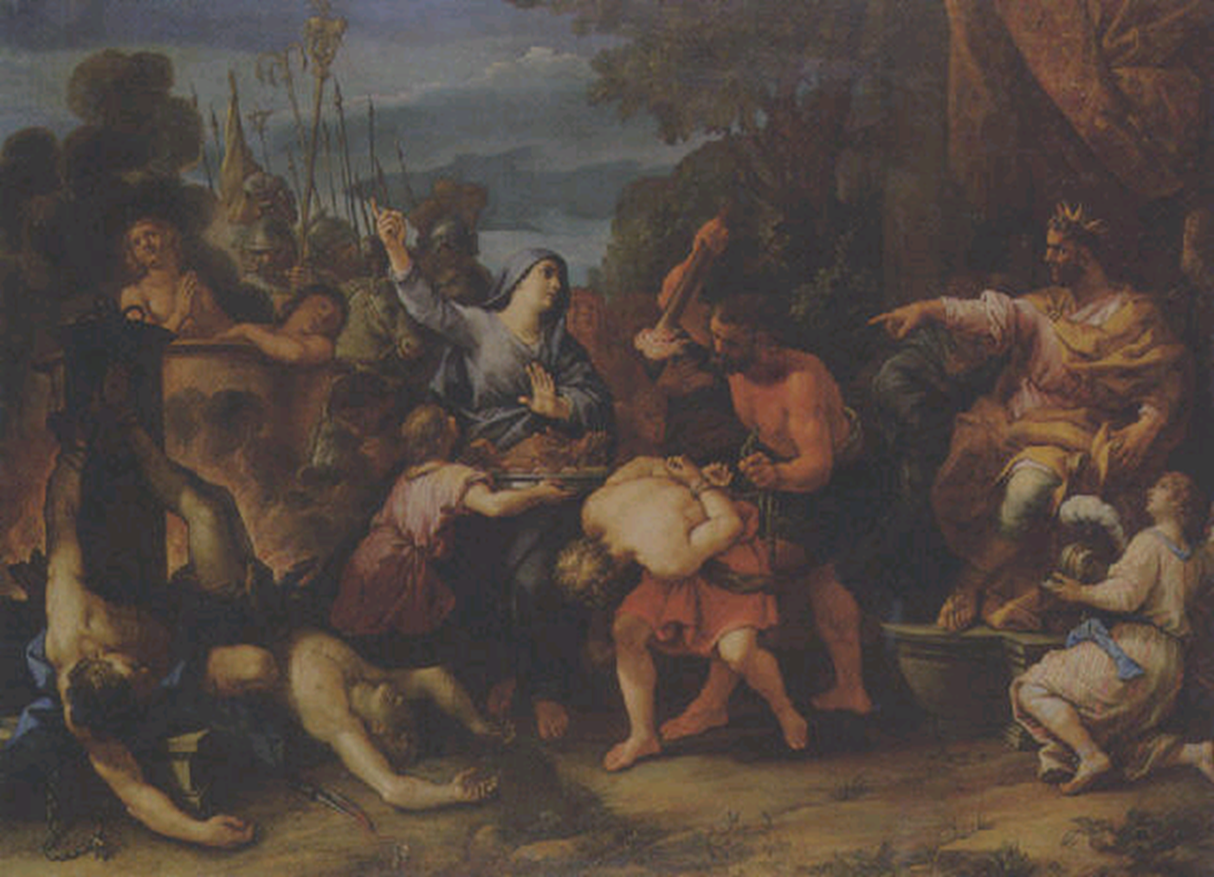
Martiriul scribului şef evreiesc, Eleazar, şi cei şapte fraţi şi mama lor
30. Şi când era să moară de bătăi, suspinând, a zis: "Domnului, Celui care are sfânta ştiinţă, arătat este că putând eu să scap de moarte, grele dureri rabd cu trupul, bătut fiind; iar cu sufletul bucuros pentru frica Lui pătimesc toate acestea".
31. Şi într-acest chip a murit acesta, şi nu numai tinerilor, ci şi întregului popor, moartea sa lăsând o pildă de vitejie şi pomenire de faptă bună.

